Slide 1

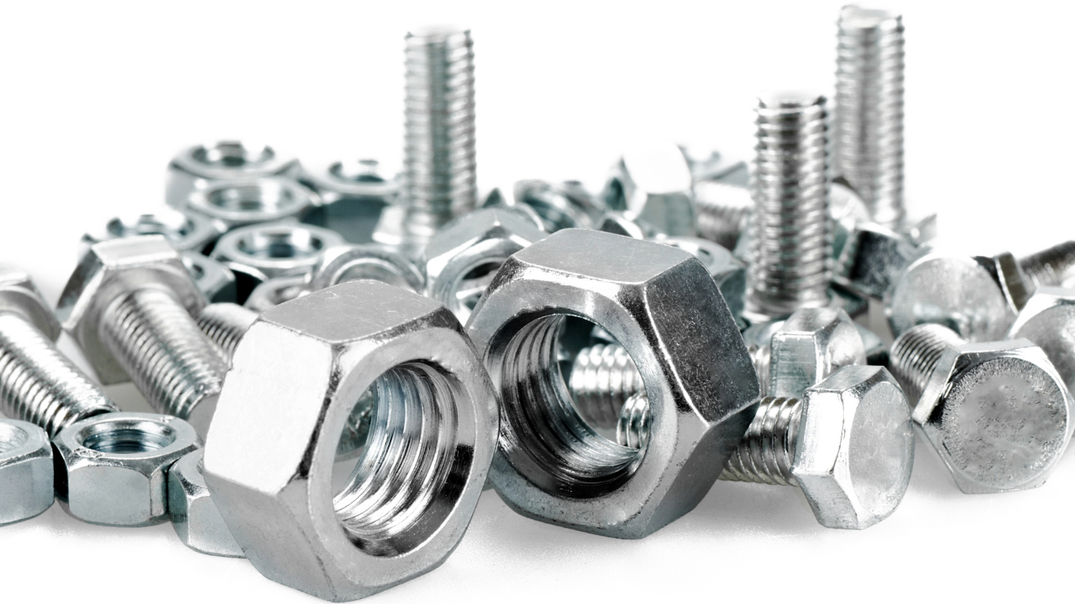

GUIDE AMELIORATION POSTE QUALITE (APOQUA)
Version 1.0
Pilote Technique : Zaineb EL BOUROUMI.

Slide 2

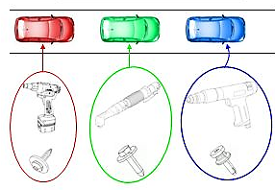
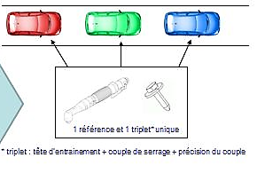
DEFINITION ET OBJECTIF
L’ APOQUA c’est l’abréviation des mots Amélioration POste QUAlité. Il s’agit d’un référentiel commun entre les métiers de conception et d’industriel. C’est une seule et unique solution de fixation par fonction issue de la meilleure pratique, dans une recherche de robustesse et de réduction de la diversité des fixations.
Avant APOQUA
Après APOQUA
Principe: Quelle que soit la silhouette, la pièce se monte avec les mêmes fixations, au même poste, avec la même interface.
Pour Qui ? - le travail des opérateurs sur le même pas de travail et standardiser les interfaces.
- GarSimplifier le travail des concepteurs en définissant des interfaces de fixations pour chaque pièce.
- Simplifier antir la robustesse Produit - Process.
Pourquoi ? - Amélioration de la qualité.
- Réduction du nombre de retouches.
- Gains économiques.
- Augmentation du nombre de véhicules différents que l’on peut monter sur une même ligne.

Slide 3
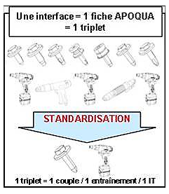
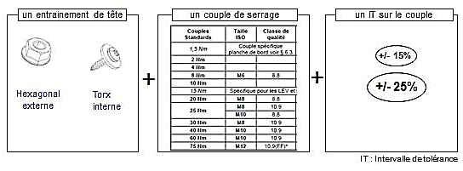
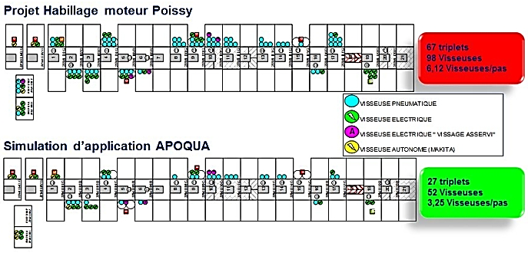

C’EST QUOI UN TRIPLET ?
Un triplet est composé des caractéristiques de la pièce de fixation.
[ L'entrainement "H" + le Couple de serrage "8Nm" et l'intervalle de Tolérance (IT) "± 25%" ]
En effet, La gestion des triplets permet de réduire au poste de montage, le nombre de couples et par conséquent le nombre de visseuses. Ainsi que la simplification, la standardisation du travail de l’opérateur et la réduction des risques qualité au poste.

Slide 4
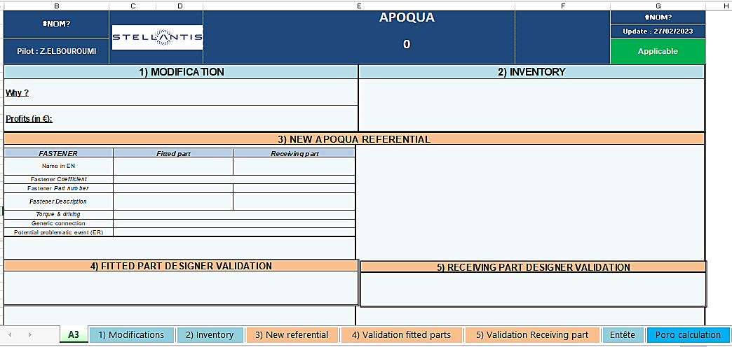
MODELE VIERGE D’UNE FICHE APOQUA
1
2
3
4
5
6
7

Slide 5
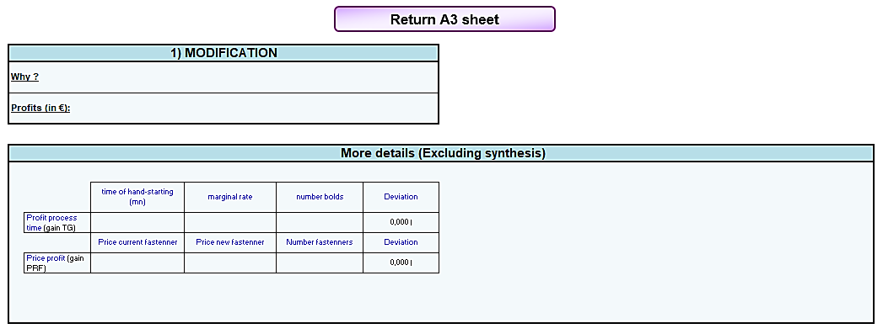
1
A3 : Résumé des feuilles 1/2/3/4/5 et l’entête.
Modifications : Why ? -> Mise à jour ou Nouvelle création.
Profil -> FPPE Team.
2

Slide 6
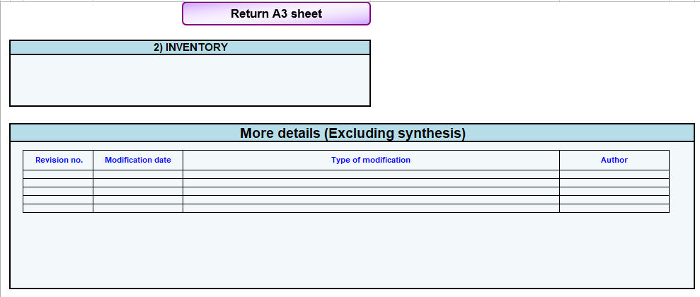
3
Inventory : Les anciennes fixations proposées + Les modifications faites sur la fiche et les
noms des modificateurs.

Slide 7
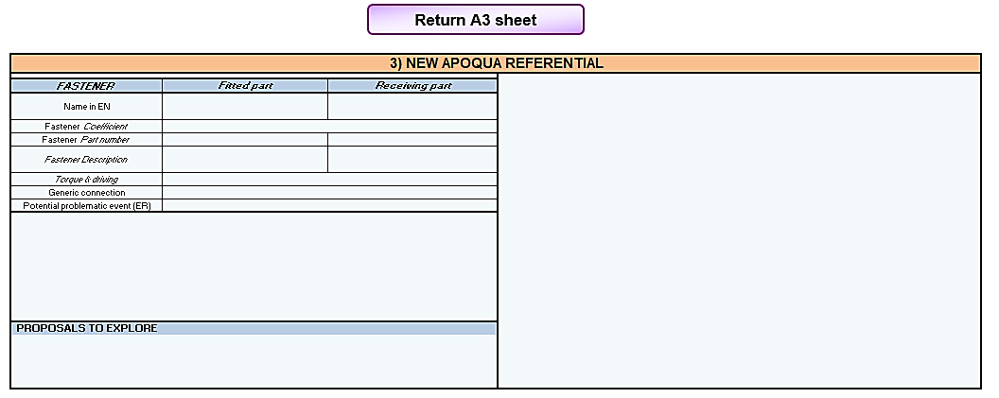
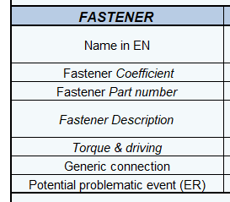
4
New Referential : La cible.
Zone des informations.
Zone des images.

Slide 8
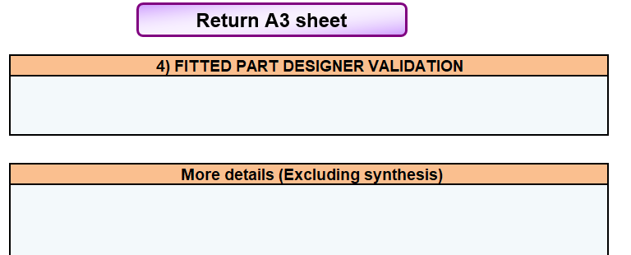
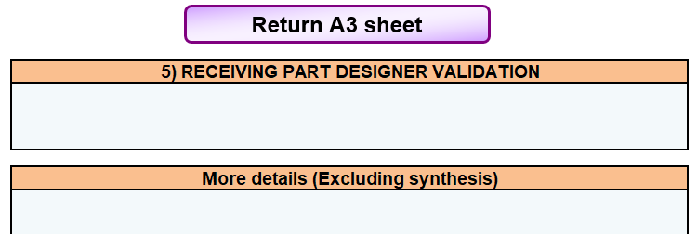
5
6
Fitted part designer validation / Receiving part designer validation : Capture
d’écran d’email de validation envoyé par les designer Team.

Slide 9
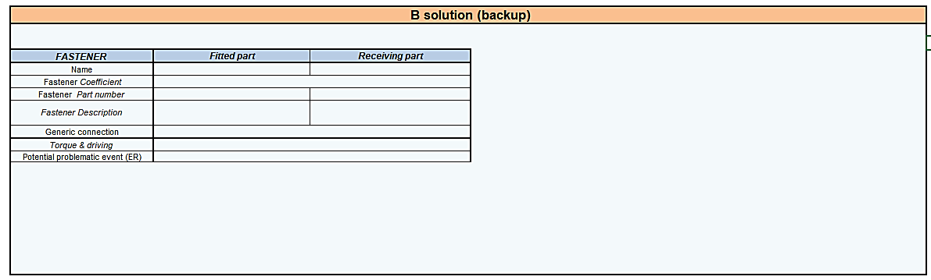
4
New Referential : Solution Backup.

Slide 10
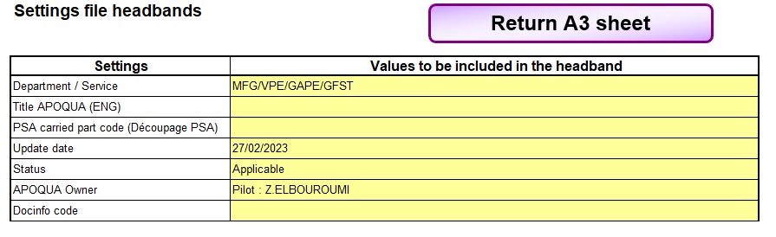
7
L’entete: Les informations complète d’une fiche APOQUA.

Slide 11
Demande de création ou mise à jour d’une cible APOQUA*.
*Les demandes se font dedans le fichier APOQUA request: 01266_22_00006
1- Fiche existe déjà ?
Non
Oui
2- Créer une nouvelle référence DocInfo.
1* Liste complète des fiches APOQUA: 01266_15_00825
3- Rédiger/Mettre à jour la cible.
3* - Benchmark.
- Process Fab.
- CX génériques.
- Consultation des CFx FPPE.
4- Présenter la cible au point COM
P R O C E S S U S
5- Cible figée?
Non
7* Identification des validateurs par les références des pièces 3D sur Devin ou interpeller les gens de montage/FPPE.
6- Faire les modifications nécessaires et organiser des points spécifiques.
Oui
7- Récupérer accord mail métier pièce portée / porteuse.
9* - Fichier d’avancement.
- Fichier PORO
- Fichier KPI
8* Une liste est contribuée pour savoir les validateurs à mettre dans le WF ainsi que les gens pour information.
9- Renseigner les documents nécessaires.
8- Lancer et valider le circuit de validation de la référence DocInfo.
Fiche publiée.

Slide 12
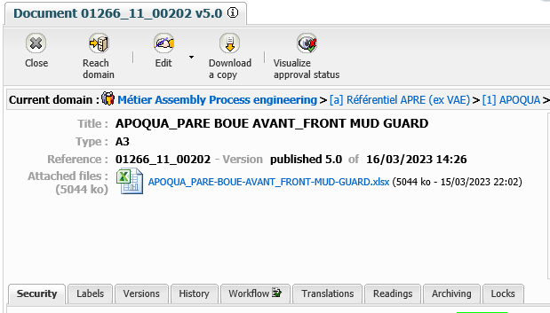
STOCKAGE DES FICHES APOQUA SOUS DOCINFO
Désignation Normalisée.
Toujours le type A3.
Référence DocInfo créeé par le client.
Remarque : Chaque fiche APOQUA a une seule et unique référence DocInfo.

Slide 13
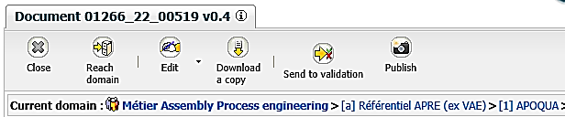
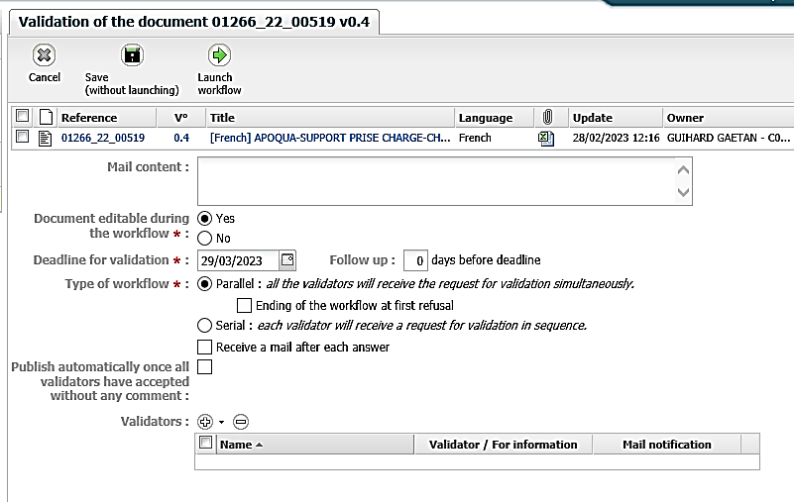
LANCEMENT D’UN CIRCUIT DE VALIDATION SOUS DOCINFO (WORKFLOW)
1
2
Délai : 3 semaines après date de création ou modification.
De préférence, il faut cocher les 2 cases afin de recevoir les validations par email automatiquement.
Pour chercher les validateurs par leurs noms.

Slide 14
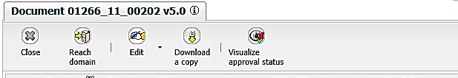
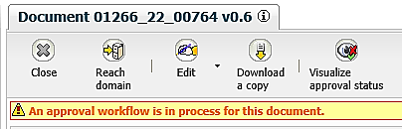
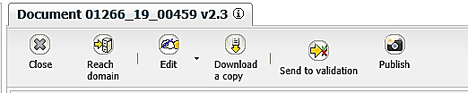
STATUS DES FICHES APOQUA SOUS DOCINFO
Fiche Publiée.
Workflow en cours.
Fiche en cours.

Slide 15
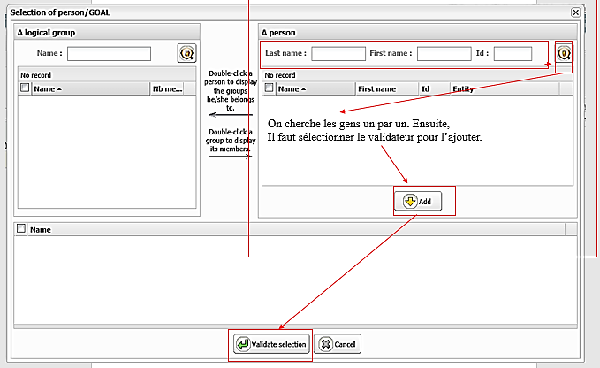

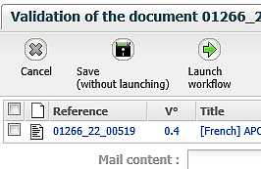
LANCEMENT D’UN CIRCUIT DE VALIDATION SOUS DOCINFO (WORKFLOW)
3
4
Il faut après sélectionner pour chaque personne son rôle dans le WF. Validation ou juste pour information.
5
Circuit de validation en cours.

Slide 16
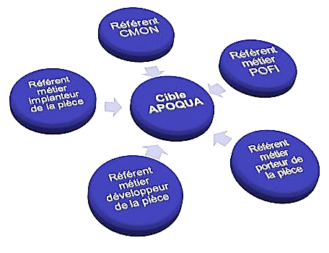
QUI METTRE DANS LE CIRCUIT DE VALIDATION SOUS DOCINFO ?
Les validateurs : Métier pièce portée + Métier pièce porteuse + Référent et spécialiste montage + Jean Marc Hoch + Pilote apoqua + Alessandro Caggiati + Cfx FPPE.
Les gens pour information : Gaetan Guihard + Bernard Berveiller + Lionel Jouquez + Alexander Deutsch + Francesco Merlini.

Slide 17
EMAIL STANDARD DES DEMANDES DE VALIDATION PAR RETOUR EMAIL
Bonjour,
Dans le cadre de validation de la fiche APOQUA – [Nom de la fiche] en tant que référent métier, pourriez-vous valider par retour de mail la fiche en l’état avec la cible actuelle ? si tel n’est pas le cas, merci de me faire parvenir les modifications à apporter afin de converger avec FPPE et CMON.
Lien DocInfo : [Lien de la fiche].
Merci d’avance.
Hello,
As part of the validation of the APOQUA sheet - [Name of the sheet] as a metier manager, could you validate by return email the APOQUA sheet with the current target? if this is not the case, please send me the modifications to be made in order to converge with FPPE and CMON.
Link DocInfo : [Link of the file].
Thank you in advance,

Slide 18
RITUEL APOQUA COM MEETING
Le rituel APOQUA COM meeting est une réunion hebdomadaire, avec l’équipe FPPE, les gens de montage et les validateurs. Son but est de présenter + animer les fiches ayant eu des mises à jour ou création aux interlocuteurs afin de créer un débat et un partage d’information à propos des cibles.
Nombre des fiches présentées : 3 vers 4 fiches.
Durée de la réunion : 1H, chaque Jeudi.
L’ordre du jour a envoyé avant le meeting en Anglais :
Hello everyone,
Please find below the ODJ for W[Numéro de la semaine].
Nom de la fiche en Français / Nom de la fiche en Anglais
· Référence DocInfo de la fiche.
· Type de modification faite sur la fiche.
· FPPE Interlocutors: [].
· IMV Interlocutors: : [] // [] .
· Designers Interlocutors: [] // [] .
Exemple
Opener window hinger / Charniere vitre custode
· 01266_20_00222
· New sheet.
· POFI Interlocutors: MICHEL THORAVAL.
· IMV Interlocutors: MARC MIRA // RICHARD PAYMAL.
· Designers Interlocutors: To be defined // MATTHIEU BARBIER
Remarques :
Dans le cas où on ne connait pas le bon
interlocuteur coté designer Team, on met to be defined.
Les interlocuteurs cote IMV à chercher dans le fichier
APEN.

Slide 19
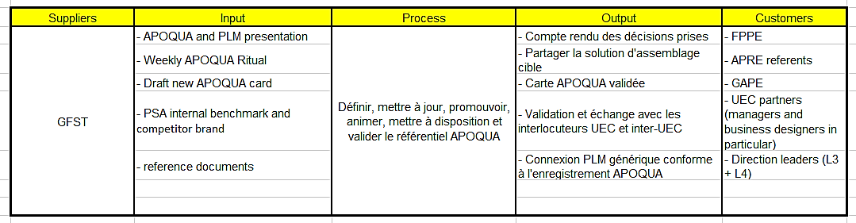
SIPOC ACTIVITE PILOTAGE APOQUA

Slide 20
RITUEL APOQUA COM MEETING
Après l’APOQUA COM meeting, on envoie, si nécessaire, un reporting aux gens afin de partager les plans d’action à suivre pour chaque fiche.
Hello everyone,
Please find below the report for W13.
Nom de la fiche en Français / Nom de la fiche en Anglais
· Référence DocInfo de la fiche.
· Type de modification faite sur la fiche.
· FPPE Interlocutors: [].
· IMV Interlocutors: : [] // [] .
· Designers Interlocutors: [] // [] .
. Verify with designer if is possible to standardize the fixations between CMP and EMP2.
. Verify with designer the torque (Use VCB intead of VSB).

Slide 21
LIEN UTILES
Process Fab : Process Fabrication (inetpsa.com)
Fichier des connexions génériques : http://docinfogroupe.inetpsa.com/ead/doc/ref.01266_16_00718/v.vc/fiche
Fichier du Pilotage APOQUA : http://docinfogroupe.inetpsa.com/ead/doc/ref.01266_20_00612/v.vc/fiche
Fichier d’indicateur et KPI : http://docinfogroupe.inetpsa.com/ead/doc/ref.01266_19_00118/v.vc/fiche
Liste complète des fiches APOQUA : http://docinfogroupe.inetpsa.com/ead/doc/ref.01266_15_00825/v.vc/fiche
Modèle vierge d’une fiche APOQUA : http://docinfogroupe.inetpsa.com/ead/doc/ref.01266_15_00644/v.vc/fiche
Découpage PSA : http://docinfogroupe.inetpsa.com/ead/doc/ref.GTN_RNPP04_0043/v.vc/fiche
Gestion de la liste avec Triplets et PoRo : http://docinfogroupe.inetpsa.com/ead/doc/ref.01266_19_00373/v.vc/fiche
Fichier des demandes de création ou mise à jour des fiches APOQUA : http://docinfogroupe.inetpsa.com/ead/doc/ref.01266_22_00006/v.vc/fiche
Référents APEN : http://docinfogroupe.inetpsa.com/ead/doc/ref.01266_16_00230/v.vc/fiche
Base PFR : http://docinfogroupe.inetpsa.com/ead/doc/ref.CMON_MEM07_0918/v.vc/fiche

